Slide 1
VYTVOŘIL: PATRIK VACULÍN
5. ROČNÍK
ZŠ NEZDENICE

Slide 2
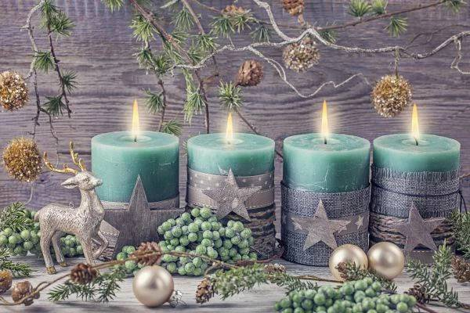
VÁNOČNÍ ZVYKY

Slide 3
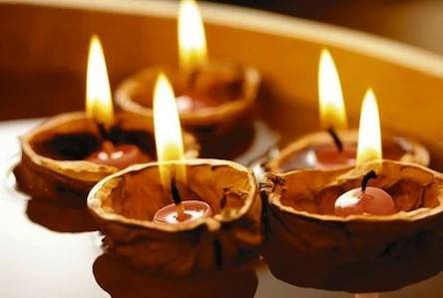
Pouštění lodiček
Nejlepší je, když se všechny lodičky seskupí doprostřed. To znamená, že bude rodina žít v příštím roce zdravá a pospolu.
Když vaše lodička zůstane na místě, tak
to nevadí, protože se nic nezmění.

Slide 4
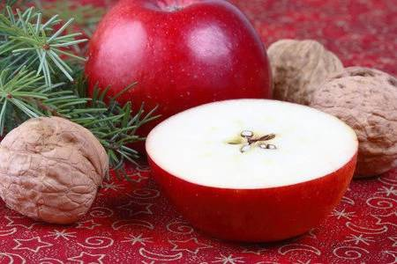
Rozkrajování jablka
Rozkrajování jablka je jednou z mnoha dalších zvyků.
Objevila-li se hvězdička, znamenalo to, že budete mít štěstí a pohodlí.
Byl-li to ale kříž, znamenalo to smrt nebo
vážné onemocnění.

Slide 5
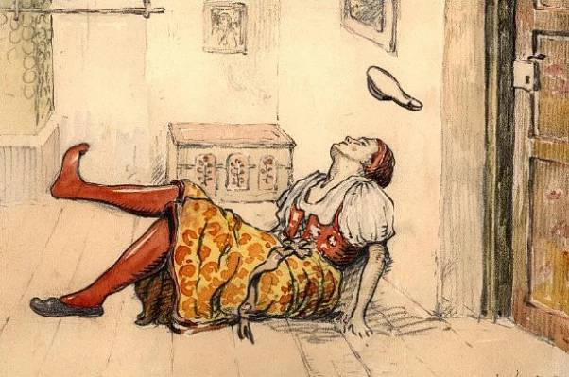
HÁZENÍ STŘEVÍCEM
Svobodné dívky hází přes hlavu svůj střevíc.
Když dopadne střevíc patou ke dveřím, znamená to, že zůstane doma a nevdá se.
Ale jestli se obrátí špičkou ke dveřím, znamená to, že se brzy odstěhuje nebo vdá.

Slide 6
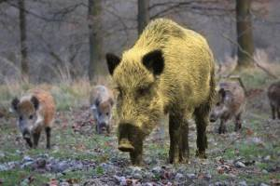
ZLATÉ PRASÁTKO
Říká se, že když vydržíte celý den nic nejíst, tak se vám večer ukáže zlaté prasátko.
Když zlaté prasátko uvidíte, prý vám to zaručí to, že příští rok budete mít všeho hojnost a velkou úrodu.

Slide 7

ROZKVETLÁ BARBORKA
Svobodné dívky si na svátek sv. Barbory trhaly větvičku třeba z třešně.
Pokud jí větvička do Štědrého dne rozkvetla, tak se do roka měla vdát.

Slide 8
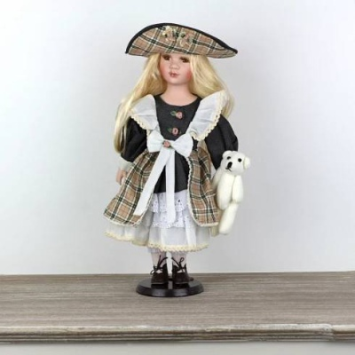
CIZÍ VĚCI V DOMĚ
Než maminky sedly ke štědrovečerní večeři, zkontrolovaly, jestli nemají v domě něco vypůjčeného.
Protože kdyby měli doma něco cizího, tak by jim to na nový rok přineslo velikou smůlu.

Slide 9
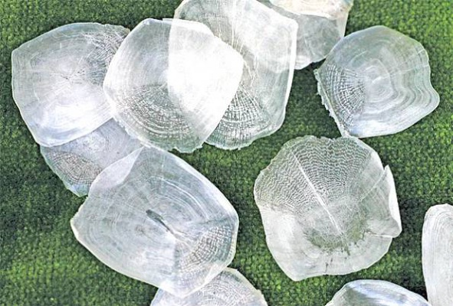
RYBÍ ŠUPINY
Lidé si během štědrovečerní večeře dávají pod talíř šupinu z kapra a potom ji nosili sebou, aby se měli následující rok dobře.
Taky se šupina dává do peněženky, aby se peníze v příštím roce rychle neutratily.

Slide 10
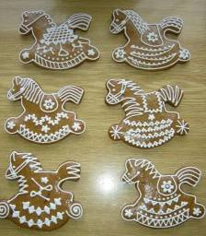
OTEVŘENÉ OKNO A PERNÍČKY PRO JEŽÍŠKA
Na Štědrý večer se nechává otevřené okno, aby Ježíšek měl jak vejít.
Ale taky se nechává na stole talíř s perníčky.
Aby se Ježíšek najedl a přišel další rok zas.

Slide 11

Konec
Doufám, že se Vám má prezentace líbila.
Přeju vám veselé Vánoce.

